Slide 1
Food at the restaurant
Grade: 6th
Unit 1: Food and health
Miss Pamela Knuckey

Slide 2

Last class…
Qué aprendiste la clase anterior?
Nombrame 6 palabras vistas del vocabulario
Para que usábamos “I like “?
Para que usábamos “I don’t like “?

Slide 3
Expresiones para ordenar comida en un restaurant ..
Can I see the menu please? Puedo ver el menú por favor
I would like to order…. Me gustaría ordenar ….
I Will have …. Pediré …..
Can I have the Bill please? Me podría traer a cuenta por favor?

Slide 4

Today… Put attention in this dialogue
Ordering (Pidiendo)
(Waiter) Can I take your order, Sir and Madam? (Camarero: ¿Les puedo tomar nota, señores?)
(Madam) I’ll have the tomato soup to start and the grilled fish. (Señora: Yo tomaré la sopa de tomate como entrante y el pescado a la parrilla.)

Slide 5
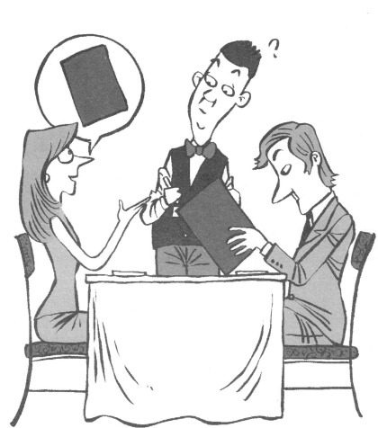
(Sir) For me a side salad only (Para mí solo una ensalada de tipo guarnición).
(Waiter) Would you like to see the drink menu? (¿Les gustaría ver el menú de bebidas?)
There’s no need. We will both take lemonade (No hace falta, los dos tomaremos limonada)

Slide 6
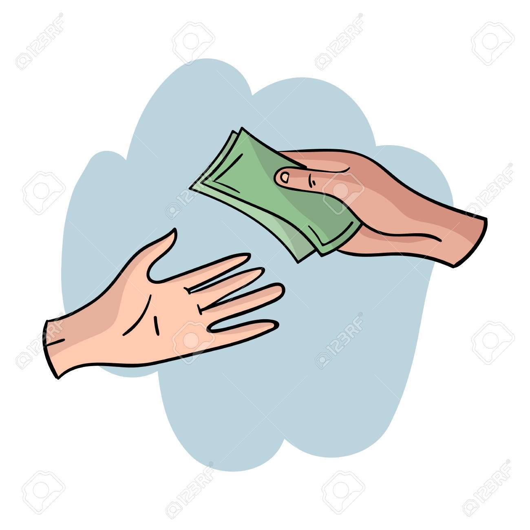
The bill (la cuenta)
(Madam) Could I have the bill, please? (¿Me puede traer la cuenta por favor?)
Of course, Madam, here you have. (Claro, señora, aquí tiene)
Can I pay by credit card? (¿Puedo pagar con tarjeta de crédito?)
I’m sorry, we only admit cash (Lo siento, solo admitimos efectivo

